Slide 1
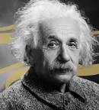

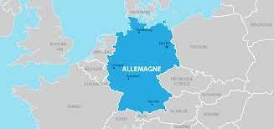
Einstein
Nationalité:Allemand
Période de temps:1879-1955
Découverte,œuvre: E=MC ²

